Slide 1
Relatório Plug-In: Funcionalidades
  Detectar o armazenamento de dados (storage local – html5) no dispositivo do usuário (3 pontos);
  A quantidade de cookies injetados no carregamento de uma página (2 pontos).
  Se possível diferencie em cookies de primeira e terceira parte, bem como sessão ou navegação (3 pontos);
  Criar uma pontuação a partir de uma metodologia, indicando se a página respeita a privacidade do usuário. A sua metodologia terá como base a quantidade de cookies, storage local e conexões externas realizadas (3 pontos).
Total: 11 pts

Slide 2
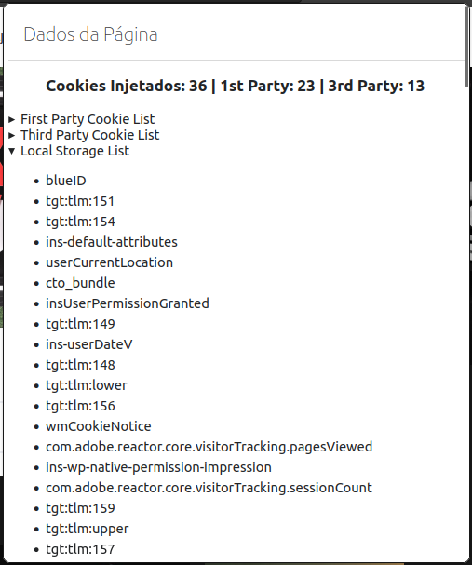
1) Local Storage

Slide 3
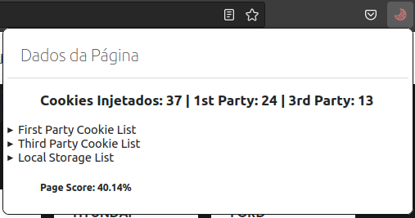
2) Cookies

Slide 4
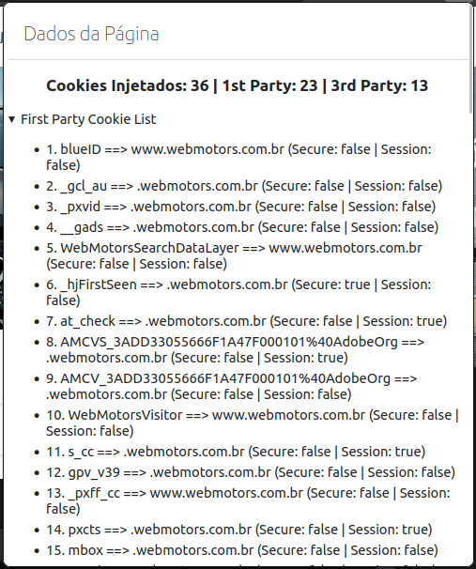
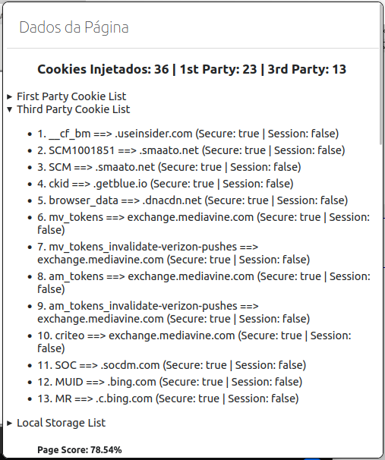
3) First Party vs Thrid Party

Slide 5
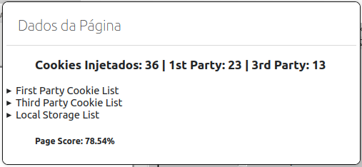
4) Score

